Slide 1
Abschlusspräsentation
SturzDetektion
KI-basierte Sturzerkennung mit lokalem TensorFlow-Lite-Modell
Android
150 x 6
1D-CNN
93,97 %
Java-App
Sensorfenster
Neuronales Netz
Test Accuracy
1

Slide 2
KURZÜBERBLICK
Was wurde gebaut?
Sensoren
Ringbuffer
TFLite
Regeln
Alarm
Accelerometer + Gyroscope
3 Sekunden Live-Fenster
1D-CNN Inferenz
Impact + Stillstand + Mehrfachfenster
Warnung oder Countdown
Die App wertet Bewegungen direkt auf dem Smartphone aus.
Das neuronale Netz liefert Klassenwahrscheinlichkeiten, die App entscheidet danach mit Sicherheitsregeln.
Der Testmodus macht typische Alltagssituationen und Grenzfälle demonstrierbar.
2

Slide 3
MOTIVATION
Projektziel
lokal
4
30 s
Inferenz
Klassen
Countdown
Stürze sollen automatisch erkannt werden, bevor Hilfe zu spät kommt.
Die Lösung soll lokal laufen, ohne Cloud-Abhängigkeit im Erkennungspfad.
Neben hoher Erkennung ist besonders die Reduktion von Fehlalarmen wichtig.
Deshalb unterscheidet das Modell nicht nur „Sturz“ und „kein Sturz“, sondern vier Bewegungsarten.
3

Slide 4
ANDROID
App-Aufbau
Native Android-App in Java
AppCompat + Material Components
MainActivity als zentrale Steuerung
TensorFlow Lite Runtime 2.16.1
Modell und metadata.json in app/src/main/assets
TFLite-Dateien werden nicht komprimiert
UI
Dashboard, Testmodus, Notfallkarte
Sensorik
SensorEventListener für Accel/Gyro
KI
Interpreter lädt .tflite
Logik
processDetection + Countdown
4

Slide 5
USER FLOW
Dashboard und Funktionen
Start/Stop
Status
Wahrscheinlichkeiten
Live-Überwachung aktivieren oder beenden
Sensorquelle, Modellstatus, letzte Aktivität
4 Klassen als Prozentwerte
Testmodus
Notfall
System-Log
Simulationen für Grenzfälle
Countdown abbrechen oder sofort Hilfe auslösen
Nachvollziehbare Ereignisse
5

Slide 6
SENSORPIPELINE
Live-Datenfenster
Eingang: ax, ay, az, gx, gy, gz.
150 Samples entsprechen 3,0 Sekunden bei 50 Hz.
Neue Samples werden in einen Ringbuffer geschrieben.
Inferenz alle 400 ms, sobald ein vollständiges Fenster vorhanden ist.
Android nutzt dieselben Mean/Std-Werte wie das Training.
400
150
6
3
Samples
Kanäle
Sekunden
ms Intervall
6

Slide 7
REALDATA-PROJEKT
Datengrundlage
35.749
3
50 Hz
Fenster
Datensätze
Zielrate
Öffentliche Datensätze: SisFall, UniMiB und UP-Fall.
Alle Daten werden auf ein gemeinsames Format gebracht: 150 x 6.
Balancing begrenzt große Klassen auf maximal 10.000 Fenster.
Finales Dataset: 35.749 Fenster.
19.639
8.036
8.074
SisFall
UniMiB
UP-Fall
7

Slide 8
NACH BALANCING
Klassenverteilung
5.749
10.000
10.000
10.000
ruhiger Alltag
normale Bewegung
sturzähnlich OK
Sturz
Klasse 0 ist kleiner, weil ruhiger Alltag nur aus UP-Fall kommt.
Klassen 1 bis 3 wurden auf je 10.000 Fenster begrenzt.
Die Klasse „sturzähnlich, aber OK“ ist zentral für weniger Fehlalarme.
10.000
10.000
10.000
5.749
Ruhig
Normal
Sturzähnl. OK
Sturz
8

Slide 9
SUBJECT SPLIT
Train / Validation / Test
25.435
5.652
4.662
Train
Validation
Test
Split erfolgt nach Personen, nicht nur zufällig nach Fenstern.
Dadurch werden identische Personen nicht gleichzeitig in Training und Test verwendet.
Das reduziert Leakage und macht die gemessene Leistung realistischer.
25.435
5.652
4.662
Train
Validation
Test
9

Slide 10
1D-CNN ARCHITEKTUR
Neuronales Netz
112.516
111.620
4
Parameter
trainierbar
Ausgabeklassen
Input
Conv1D 32
Conv1D 64
Conv1D 128
150 x 6
BN + ReLU + Pool
BN + ReLU + Pool
BN + ReLU + Pool
Conv1D 128
Avg/Max Pool
Dense 96
Softmax
BN + ReLU
Feature-Fusion
Dropout
4 Klassen
10

Slide 11
MODELLENTSCHEIDUNG
Warum 1D-CNN?
Sensorwerte sind Zeitreihen: Muster entstehen über mehrere aufeinanderfolgende Samples.
Conv1D-Filter erkennen lokale Bewegungsmuster wie Impact, Rotation und Stillstand.
Pooling macht die Erkennung robuster gegen kleine zeitliche Verschiebungen.
Dropout und Augmentation reduzieren Overfitting.
Das Modell bleibt klein genug für lokale Smartphone-Inferenz.
11

Slide 12
SETUP
Training
TensorFlow 2.21.0
60 Epochen geplant
Batch Size 128
Learning Rate 1e-3
Class Weights gegen Ungleichgewicht
Augmentation nur im Training
Rauschen
NOISE_STD = 0.035
Skalierung
0,92 bis 1,08
Gyro-Dropout
30 %
Time Shift
±10 Samples
12

Slide 13
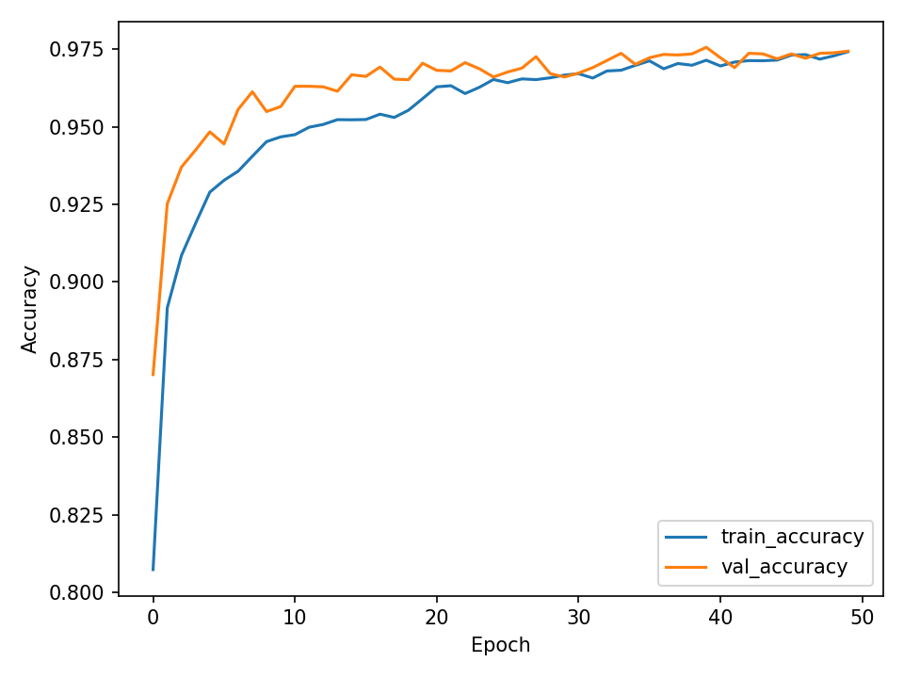
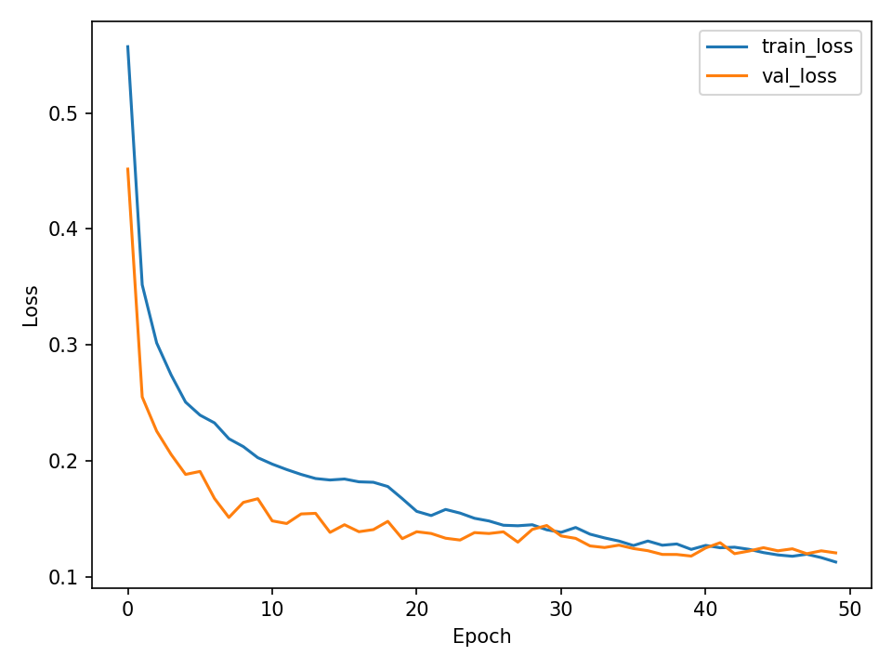
ACCURACY UND LOSS
Trainingsverlauf
Die Accuracy steigt im Verlauf deutlich an.
Der Loss sinkt und stabilisiert sich.
Die Kurven dienen als Plausibilitätscheck gegen Underfitting und Overfitting.
13

Slide 14
GESAMTLEISTUNG
Testergebnisse
Test Loss: 0,2292.
Test Accuracy: 93,97 %.
Besonders starke Leistung bei der Klasse Sturz.
Die verbleibenden Fehler liegen häufig zwischen Sturz und sturzähnlicher Bewegung.
94,0 %
99,3 %
Accuracy
Sturz Precision
95,7 %
97,5 %
Sturz Recall
Sturz F1
14

Slide 15
PRECISION / RECALL / F1
Klassenmetriken
Sturz: sehr hohe Precision und hoher Recall.
Ruhiger Alltag: sehr hoher Recall, geringere Precision.
Klasse 2 hilft, sturzähnliche Bewegungen separat zu behandeln.
Ruhig
Normal
Sturzähnl.
Sturz
Precision
Recall
F1
15

Slide 16
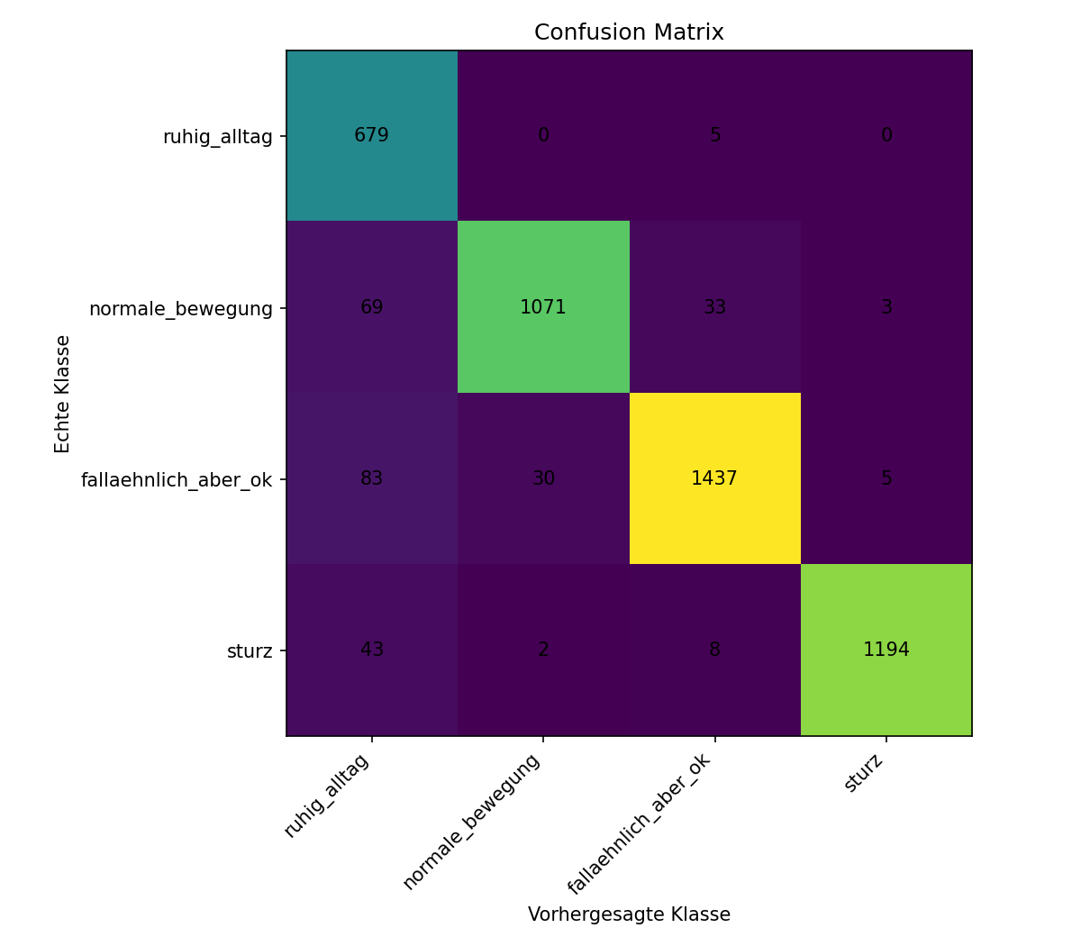
TESTSPLIT
Konfusionsmatrix
1.194 von 1.247 Stürzen wurden korrekt erkannt.
Hauptverwechslung: Sturz vs. sturzähnlich aber OK.
Diese Beobachtung begründet die zusätzliche Sicherheitslogik in der App.
16

Slide 17
KI PLUS SICHERHEITSREGELN
Entscheidungslogik
KI sagt Klasse 3?
Impact stark genug?
Danach wenig Bewegung?
Bestätigung?
Aktion
Sturz-Wahrscheinlichkeit > 90 %
max. Beschleunigung > 28 m/s²
Nachbewegung < 1,8
mindestens 2 Fenster
Sturz erkannt + Countdown
Ein Alarm wird nicht nur aus der höchsten Modellklasse ausgelöst.
Die App kombiniert Modellwahrscheinlichkeit, Beschleunigungsmaximum und Bewegung nach dem Impact.
Das reduziert Fehlalarme bei Remplern oder wenn nur das Handy herunterfällt.
17

Slide 18
VALIDIERUNG IN DER APP
Szenarien im Testmodus
Echter Sturz
Sturz low/high rot
Rempler
soll Alarm auslösen
Grenzfälle
kein Sturz
Gehen/Joggen/Treppe
Handy fällt
Stolpern
normale Bewegung
verdächtig, aber nicht Person gestürzt
Normal oder verdächtig
18

Slide 19
VOM TRAINING IN DIE APP
Deployment
Keras
Export
Assets
Android
UI
.keras Modell
float32 + quantized TFLite
.tflite + metadata.json
Interpreter + Normalisierung
Status und Notfall-Countdown
Das verwendete App-Modell liegt als fall_detection_real_150x6_float32.tflite in den Assets.
metadata.json speichert Mean und Standardabweichung.
Die Inferenz läuft lokal auf dem Gerät.
19

Slide 20
WEITERENTWICKLUNG
Grenzen und Ausblick
Mehr selbst aufgezeichnete Smartphone-Daten würden die Generalisierung verbessern.
Ein Hintergrundservice wäre nötig, damit die Überwachung dauerhaft im Alltag läuft.
Kontakt- oder Notrufintegration ist aktuell simuliert und müsste produktiv umgesetzt werden.
Weitere Modellvergleiche: LSTM, GRU, Temporal CNN oder kompakte Transformer.
Eine Nutzerstudie sollte Fehlalarme und reale Erkennungsrate außerhalb des Labors messen.
20

Slide 21
KERNAUSSAGE
Fazit
Die Lösung ist technisch durchgängig umgesetzt: Datenaufbereitung, Training, TFLite-Export und Android-App.
Das 1D-CNN erreicht eine starke Testleistung und bleibt klein genug für lokale Ausführung.
Die App ergänzt das Netz durch Sicherheitsregeln, Testmodus und Notfall-Countdown.
Damit ist das Projekt eine lauffähige Grundlage für eine KI-basierte Sturzerkennung auf dem Smartphone.
21

